Slide 1

第8章文件管理
1 文件和文件系统
2 文件的逻辑结构
3 文件的存取方法
4 文件目录
5 文件共享

Slide 2
总结：
单级
两级
多级
顺序
直接
按键
空闲链
成组链接
空闲表
位示图
检索(目录)
存取方式
创建
删除
打开
关闭
读写
管理
映射
操作
文件
逻辑结构
物理结构
记录式
无结构
共享
顺序
（连续分配)
链接
索引
长度
组织
绕道
链接
基于索引节点
符号链
定长
索引
顺序
索引顺序
单级
多级
混合
变长
隐式
显式

Slide 3
文件系统的功能/需解决的问题
  从系统角度看:
  负责为用户建立、删除、读写、修改和复制文件。
  从用户的角度看：
  实现了按名存取。

Slide 4
8.1文件和文件系统
8.1.1 文件、记录、文件系统
8.1.2 文件分类
8.1.3 文件操作

Slide 5
8.1.1 文件、记录和文件系统
1. 数据的组成
  数据项
      基本数据项（最小的逻辑数据单位）
      组合数据项
  记录
      是一组相关数据项的集合
  文件

Slide 6
8.1.1 文件和文件系统
2.文件
是指记录在外存上的具有文件名的一组相关信息的集合。可分为有结构文件和无结构文件两种。有结构文件是由若干个相关记录组成，而无结构文件则被看成一个字符流。

Slide 7
8.1.1 文件和文件系统
文件属性
    文件名、文件类型、文件长度、文件的物理位置、文件的建立日期以及用户对该文件的存取权限等。
文件表示的范围/包含的内容
源程序、二进制代码、文本文档、数据、表格、声音和图像等。
文件的特点
    文件具有保存性
    文件是按名存取
    文件的内容是一组信息的集合

Slide 8
8.1.1 文件和文件系统
文件、记录和数据项间的层次关系
文件
记录1
记录2
…
记录n
数据项1
数据项2
…
数据项n

Slide 9
8.1.1 文件和文件系统
3.文件系统的主要功能
  实现按文件名存取文件信息
  名字空间 ^{映射} 存储空间
  为用户提供统一的和友好的接口
  实施对文件和文件目录的管理
  文件存储器空间的分配和回收
  提供有关文件的共享和保护

Slide 10
8.1.1 文件和文件系统
文件系统的功能可以从两个方面来看：用户使用角度和系统管理角度。
从用户使用角度，文件系统主要实现了信息的“按名存取” (文件系统的外部特征）。
当用户要求系统保存一个已命名的文件时，文件系统根据一定的格式把该文件存放到文件存储器中适当的地方。
用户需要时，系统根据用户指定的文件名，能够从文件存储器中找出所需要的文件或文件中的某些信息。
从系统管理角度，文件系统主要实现了文件存储器存储空间的组织分配，文件信息的存储，并对存入的文件进行保护和检索(文件系统的内部特征）。

Slide 11
8.1.1 文件和文件系统
4.文件系统模型
用户（程序）
↓ ↓ ↓ ↓
文件系统的接口
对对象操纵和管理的软件集合
对象及其属性
文件系统的模型

Slide 12
8.1.1 文件和文件系统
4.文件系统模型
  (1)对象及其属性:文件系统管理的对象包括：① 文件 ② 目录 ③ 磁盘(磁带)存储空间
  (2)操纵和管理的软件集合：文件系统的核心，包括：文件存储空间的管理、文件目录的管理、将文件的逻辑地址转换为物理地址的机制、对文件读和写的管理，及对文件的共享与保护等。

Slide 13
8.1.1 文件和文件系统
4.文件系统模型
  (3) 接口：两种类型的接口
    1)命令接口：用户通过键盘终端键入命令
    2)程序接口：通过系统调用来使用
文件系统=文件管理程序+它所管理的全部文件

Slide 14
8.1.1 文件和文件系统
5.文件系统主要有如下持点
1）使用方便
用户借助文件名，并提供适当参数即可方便、灵活地在各种存贮介质上存取和访问控制所需文件。
2）安全可靠。
文件系统能提供各种保护措施，防止对文件信息无意或有意的破坏，并避免由于各种偶然性事故可能造成文件信息的损坏，而且为用户提供了一定的保密措施如对文件加密，以防止用户信息被人“偷窃”。
3）便于共享。
文件系统为用户提供了文件共享功能，使多个用户能共享同一文件。
4）统一管理。
用户可以用统一的虚拟I／O指令(或系统调用)来存取各种存贮介质上的文件。

Slide 15
8.1.2 文件分类
目的：为了更好地管理和使用文件。科学地分门别类，对不同的文件进行不同的管理，不仅提高了文件的存取速度，对文件的共享和保护也有利。
一般通过文件扩展名的方式来体现文件类型，文件名和扩展名之间用“.”分隔

Slide 16
8.1.2 文件分类
1.按性质和用途分类
  (1)系统文件：
    系统软件的文件，用户通过系统调用或系统提供的专用命令来执行，不允许对其进行读写和修改。
    主要有操作系统核心和各种系统应用程序或实用工具程序和数据组成。
    例如：ibmbio.com,ibmdos.com,command.com

Slide 17
8.1.2 文件分类
1.按性质和用途分类
  (2)库文件：
    允许用户进行读取和执行，不允许对其进行修改，主要由各种标准子程序库组成。
    例如：C语言、FORTRAN子程序库存放在子目录下 *.LIB,/lib/,/usr/lib/。
  (3)用户文件：
    通过操作系统保存的用户文件。
    主要由用户的源程序等组成，例如：*.c,*.for,*.f,*DBF,*.OBJ

Slide 18
8.1.2 文件分类
2.按存取控制分类
  只读文件：只允许读文件，而不允许写文件。
  标记为：-r-
  可读可写文件：允许读和写文件。
  标记为：-rw-
  可执行文件：允许执行该文件而不允许读和写。
  标记为：-x-
  各个操作系统的保护方法和级别有所不同：
    DOS操作系统三种保护：系统、隐藏、可写。
    UNIX或Linux操作系统有九个级别的保护。

Slide 19
8.1.2 文件分类
3.按使用情况分类
  临时文件：用于系统在工作过程中产生的中间文件，一般有暂存的目录，正常工作情况下，工作完毕会自动删除，一旦有异常情况往往会残留不少临时文件。
  永久文件: 指一般受系统管理的各种系统和用户文件，经过安装或编辑、编译生成的文件，存放在软盘、硬盘或光盘等外存上。
  档案文件: 系统或一些实用工具软件包在工作过程中记录在案的文挡资料文件，以便查阅历史挡案。

Slide 20
8.1.2 文件分类
4.按用户观点分类(组织形式和处理方式UNIX)
  普通文件(常规文件)
    一般是字符流组成的无结构文件。
  目录文件
    是由文件的目录信息构成的特殊文件，便于操作系统统一管理。
  特殊文件（设备驱动程序）
    在UNIX操作系统中，所有的输入、输出设备都被看作特殊文件。这类文件在查找目录、存取权限验证等处理和使用形式上与普通文件相同。但是，特殊文件的使用是和设备处理程序紧密联系的，因此操作系统必须把对特殊文件的文件操作按设备特性要求转化为对不同设备的I/O操作。

Slide 21
8.1.2 文件分类
5.按数据形式分类
  源文件
    由源程序和数据构成的文件。
  目标文件
    由源程序经过编译，但尚未经过链接程序链接的目标代码。
    后缀名为“.OBJ”（DOS系统）或“.o”（UNIX或Linux操作系统）
  可执行文件
    目标代码经链接程序链接后形成的可以运行的文件。
    编译默认可运行文件：a.out（UNIX或Linux操作系统）或.exe（windows）

Slide 22
8.1.3 文件操作
1.最基本文件操作
文件系统以系统调用的方式，为用户提供服务。用户可以通过这些系统调用方便而有效地使用和控制文件。这些系统调用包括：创建文件、打开文件、关闭文件、读文件、写文件和删除文件等最基本的文件操作命令。

Slide 23
8.1.3 文件操作
  创建文件（Create）：
当用户想把一批信息作为文件保存时，可用此命令向系统提出建立文件的请求。
当建立新文件时：
1）系统为新文件分配必要的外存空间；
2）在文件系统的目录中为该文件建立一个目录项，目录项中记录新文件的文件名及其在外存的地址等属性。

Slide 24
8.1.3 文件操作
  删除文件（Delete）：
当一个文件不再使用时，可用此命令将文件删除。
删除文件时：
1）系统从文件目录中找到要删除文件的目录项，使之成为空闲目录项；
2）回收该文件所占用的存储空间。

Slide 25
8.1.3 文件操作
  打开文件（Open）：节省文件的操作时间,验证合法性
为了避免用户在每次访问文件时从外存中查找文件目录，以节省文件的操作时间, 系统提供了打开文件命令。
系统将文件的属性（目录信息）从外存复制到内存打开文件表中，并返回该表目的编号给用户，建立了用户与文件间的联系。以后若再访问此文件，则利用编号直接在内存中检索，从而节省大量的检索开销，提高了文件的操作速度。

Slide 26
8.1.3 文件操作
  关闭文件（Close）:释放系统资源,保证信息的完整性
若文件暂时不用，应将其关闭。
关闭文件的功能：将文件的属性从内存打开表中删除，从而切断用户与文件间的联系。
若在文件打开期间，该文件作过某种修改，则系统将内存中该文件的目录信息写回辅存。文件关闭后，若要再次访问该文件，则必须重新打开。

Slide 27
8.1.3 文件操作
  读文件（Read）:
读文件：把文件中的数据从外存读入内存的用户区。
在读一个文件时，应在系统调用中给出文件名和存放读出内容的内存地址。此时，通过内存中的打开文件表查找文件目录项，找到之后，从中得到被读文件在外存的地址，然后从外存中将数据读入内存。

Slide 28
8.1.3 文件操作
  写文件（Write）:
当用户要求对文件添加或修改信息时，可用该命令将信息写入文件。
在写一个文件时，应在系统调用中给出文件名和要写入信息的内存地址。为此，系统通过内存中的打开文件表查找文件目录项，找到之后就利用目录项中的文件读写指针将信息写入指定文件。

Slide 29
8.1.3 文件操作
2.其它文件操作
一类是有关对文件属性进行操作的
  改变文件的文件名
  改变文件的拥有者
  改变对文件的访问权
  查询文件的状态(包括文件类型、大小和拥有者以及对文件的访问权等)

Slide 30
8.1.3 文件操作
2.其它文件操作
另一类是有关目录的
  创建一个目录
  删除一个目录
  改变当前目录和工作目录
  实现文件共享的系统调用和对文件系统进行操作的系统调用等。

Slide 31
8.1.3 文件操作
3.文件的使用
1.当建立一个新文件时：
建立文件
写文件
关闭文件
2.当读一个已存在的文件时：
打开文件
读文件
关闭文件

Slide 32
8.2 文件的逻辑结构
对任一文件存在着两种形式的结构：
  文件的逻辑结构（文件组织）
  从用户观点出发，所观察到的文件组织形式，是用户可以直接处理的数据及其结构，它独立于物理特性。
  文件的物理结构（文件的存储结构）
  是指文件在外存上的存储组织形式，与存储介质的存储性能有关。（分为顺序、链接及索引结构）
  注： 文件的逻辑结构和物理结构都将影响文件的检索速度。

Slide 33
8.2 文件的逻辑结构
对文件的逻辑结构提出的要求：
提高检索；便于修改；降低文件存储费用。
8.2.1 文件逻辑结构的类型
8.2.2 顺序文件
8.2.3 索引文件
8.2.4 索引顺序文件

Slide 34
8.2.1 文件逻辑结构的类型
有结构的记录式文件
    文件构成：由一个以上的记录构成。
    记录长度：分为定长和变长。
    分类（按记录的组织）：顺序文件
    索引文件
    索引顺序文件
无结构的流式文件
    文件构成：由字符流构成。
    长度：字节为单位
    访问：读写指针
    注：Unix中所有文件视为流式文件

Slide 35
8.2.2 顺序文件
逻辑记录的排序
    串结构：记录顺序与关键字无关，按存入时间的先后排列。
    顺序结构：记录顺序按关键字排列。

Slide 36
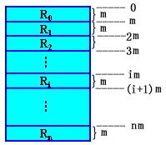
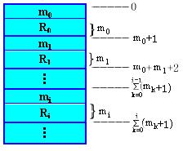

8.2.2 顺序文件
定长记录： 所有记录长度相等。
变长记录: 记录长度不固定。
记录长度
一个字节指明记录长度
记录
(a)固定长度记录 (b)可变长度记录

Slide 37
8.2.2 顺序文件
顺序文件的优缺点：
  优点：
    顺序存取速度较快（批量存取）。
    对定长记录，还可方便实现直接存取。
    只有顺序文件才能存储在磁带上，并能有效地工作。
  缺点：
    如果用户要求查找或修改单个记录，系统要逐个地查找诸记录, 效率很差，尤其是当文件较大时，情况更为严重。
    增加或删除一个记录较困难。
    对变长记录，直接存取低效。

Slide 38
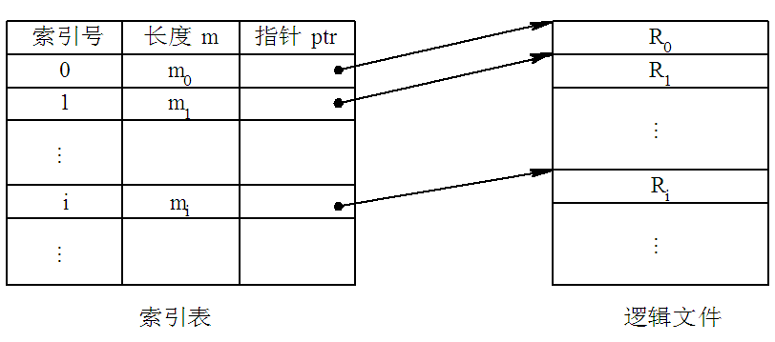
8.2.3 索引文件
引入
    为解决变长记录文件的直接存取低效问题。
索引文件
    为变长记录文件建立一张索引表。
变长记录

Slide 39
8.2.3 索引文件
优点
  通过索引表可方便地实现直接存取，具有较快的检索速度。
  易于进行文件的增删。
缺点
  索引表的使用增加了存储费用;
  索引表的查找策略对文件系统的效率影响很大.
注：若索引表很大，可建多级索引

Slide 40
8.2.4 索引顺序文件
引入
为解决变长记录文件的直接存取低效且存储费用增加的问题。
索引顺序文件
将所有记录分为若干个组(例如，50个记录为一个组)；为顺序文件建立一张索引表，在索引表中为每组中的第一个记录建立一个索引项，其中含有该记录的键值和指向该记录的指针。

Slide 41
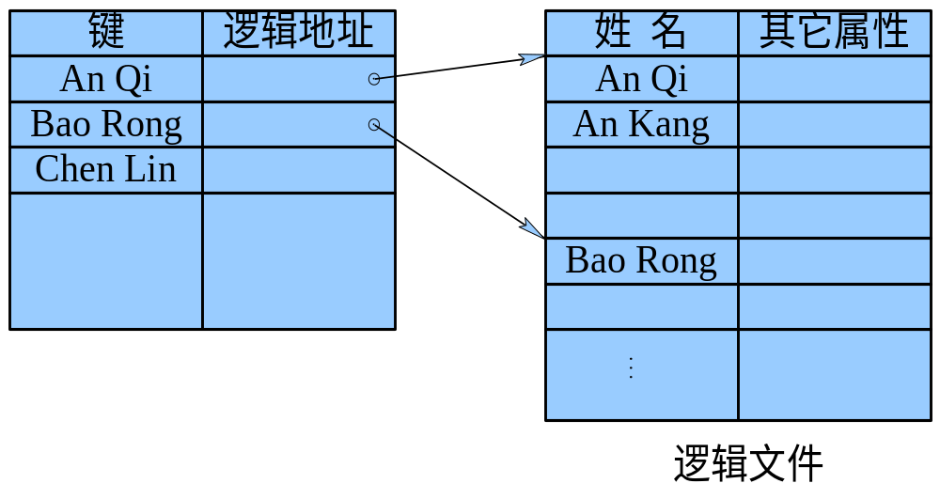
8.2.4 索引顺序文件
在索引表中为每组中的第一个记录建立一个索引项

Slide 42
7-8.2.4 索引顺序文件
优点
  通过索引表可方便地实现直接存取，具有较快的检索速度。
  易于进行文件的增删。
缺点
  索引表的查找策略对文件系统的效率影响很大.

Slide 43
8.3 文件的存取方法
文件的存取方法是指按照文件的逻辑结构存取文件的形式。文件的存取方法是由文件的性质和用户使用文件的情况来决定的。通常有以下三类存取方法：
8.3.1 顺序存取
8.3.2 直接存取（随机存取）
8.3.3 按键存取

Slide 44
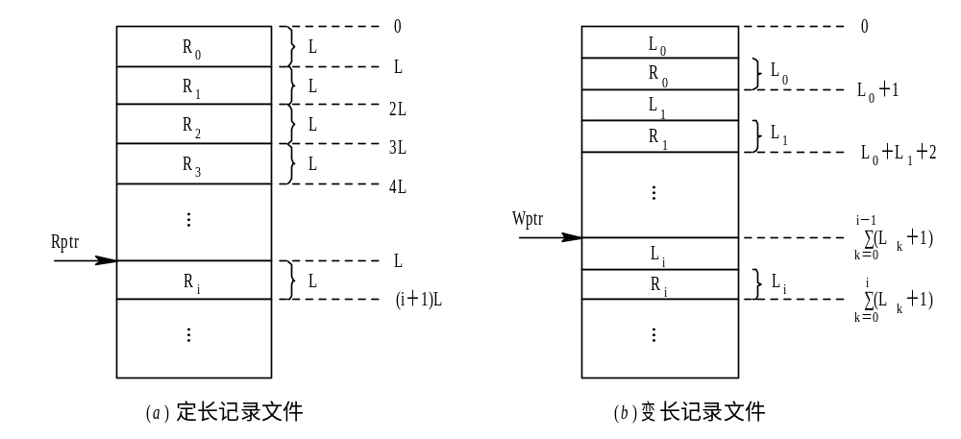
8.3.1 顺序存取
顺序存取是按照文件的逻辑顺序依次存取。

Slide 45
8.3.1 顺序存取的方法
定长记录：
读指针rptr——指向下一次读出的记录地址；
写指针wptr——指向下一次写入的记录地址。
读完指针做相应修改:rptr+L=>rptr
写完指针做相应修改:wptr+L=>wptr
变长记录：
每次将读写指针加上Li，Li是刚读或刚写完的记录的长度：
rptr+Li=>rptr
wptr+Li=>wptr

Slide 46
8.3.2 直接存取
直接存取(又称随机存取)法允许按任意顺序存取文件中的任何一个记录，可以根据记录的编号来直接存取文件中的任意一个记录，或者是根据存取命令把读写指针移到欲读写信息处。UNIX系统以及MS-DOS等操作系统都采用顺序存取和随机存取等两种方法。

Slide 47
8.3.2 直接存取
定长记录的顺序文件，第i个记录的首地址为：
Rptr＝addr ＋ i× L
其中:addr是该文件的首地址，L为记录长度。
变长记录的文件，通常采用索引文件的方式组织(逻辑)，由于索引表本身是定长的，也可以采用同样的方法，先用直接存取法在索引表中找，再找到具体对应的地址。

Slide 48
8.3.3 按键存取
按键存取法实质上是直接存取法，它不是根据记录编号或地址来存取，而是根据文件记录中的关键字(通常称为键)经过某种方法计算处理，转换成相应的物理地址后进行存取，它被广泛用于现代操作系统和数据库管理系统中的数据查找。

Slide 49
8.4 文件目录
8.4.1 文件控制块（FCB）与索引结点
8.4.2 文件目录与目录文件
8.4.3 目录结构

Slide 50
8.4.1文件控制块与索引结点
从文件管理角度看，文件由FCB和文件体（文件本身）两部分组成。
文件控制块（FCB）
  文件控制块是操作系统为管理文件而设置的数据结构，存放了文件的有关说明信息,是文件存在的标志。
  FCB中的信息
    基本信息类：文件名、文件长度、类型、属性、文件物理位置(设备名、起始盘块、占用盘块)、逻辑结构（流式、记录式、定长、变长）、物理结构（顺序、链接、索引）。
    存取控制信息类：文件存取权限、用户名、口令、共享计数。
    使用信息类：文件的建立日期、最后修改日期、保存期限、最后访问日期、当前使用信息（打开文件的进程数、是否被其他进程锁住、文件内存修改未被拷于磁盘）。

Slide 51
8.4.1文件控制块与索引结点
文件目录
把所有的FCB组织在一起，就构成了文件目录，即文件控制块的有序集合。
目录项
构成文件目录的项目（目录项就是FCB）。
目录文件
为了实现对文件目录的管理，通常将文件目录以文件的形式保存在外存，这个文件就叫目录文件。

Slide 52
8.4.1文件控制块与索引结点
索引结点
问题：当文件多时，文件目录占用磁盘上大量的盘块 。设文件目录所占用的盘块数为N，按顺序法查找一个目录项平均需调入盘块(N+1)／2次。
如：一个FCB为64B，盘块大小为1KB，则每个盘块中只能存放16个FCB；若一个文件目录中共有640个FCB，需占用40个盘块，故平均查找一个文件需启动磁盘20次。
从以上可以看出，当文件目录占用的磁盘数目多时，查找一个文件需要多次启动磁盘。试想能不能减少文件目录所占用的磁盘？
分析：在检索目录文件的过程中，只用到了文件名。为此，有的系统(UNIX)，把文件名与文件描述信息分开存放．

Slide 53
索引结点
将文件除文件名外的描述信息单独形成一个称为索引结点的数据结构，简称为i结点。
文件目录项，由文件名和指向对应的i结点的指针构成
文件名 | 索引结点编号
文件名1
文件名2
其中：
文件名14B，i结点指针2B。 1 KB盘块中可做64个目录项，平均启动磁盘次数缩小，节省了系统开销。
…
…
UNIX的文件目录

Slide 54
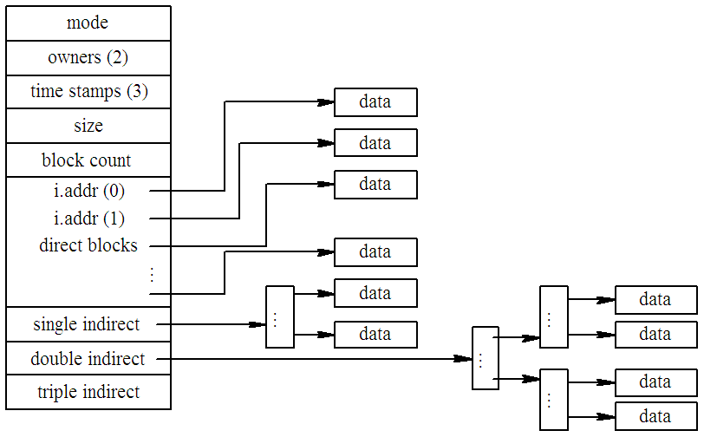
索引结点
文件名 | 索引结点编号
文件名1
文件名2
目录
索引块
主索引
索引节点i
第二级索引
混合索引分配

Slide 55
8.4.2 文件目录与目录文件
文件目录 ：文件控制块(FCB)的有序集合，用于文件描述和文件控制，实现按名存取和文件信息共享与保护。
目录项：构成文件目录的项目（目录项就是FCB）
目录文件：文件系统将若干个文件目录组成的一个独立的文件。

Slide 56
8.4.2 文件目录与目录文件
对目录管理的要求：
  实现“按名存取”
  提高对目录的检索速度
  文件共享
  允许文件重名（允许不同用户对不同文件用相同文件名。）

Slide 57
8.4.3 目录结构
1．单级目录结构
在整个系统中只建立一张目录表，每个文件占一个目录项。
优点：简单，易实现按名存取。
缺点:
限制了用户对文件的命名（即不允许重名）
文件平均检索时间长(查找速度慢)
不便于实现文件共享（不允许不同用户用不同文件名来访问同一文件。）
只适用于单用户环境
文件名 | 物理地址 | 文件说明 | 状态位
文件名1
文件名2
目录项是否空闲；0：空闲；1：非空闲
新建文件确保文件名唯一。

Slide 58
8.4.3 目录结构
2．两级目录结构
在整个系统中建立两级目录。
  为每个用户建立一个单独的用户文件目录（UFD）
  系统中为所有用户建立一个主文件目录（MFD）
  MFD由用户名，用户子目录所在的物理位置组成； UFD登记该用户所有文件的FCB。
  产生于多用户分时系统，文件主目录的表目按用户分，每个用户有一个用户文件目录。

Slide 59
２.两级目录结构
不允许重名
Wang用户目录
Alpha
Alpha
test
主文件目录
test
用户名 | 指向用户目录指针
Wang
Zhang
Gao
Zhang用户目录
Report
test
report
test
Gao用户目录
beta
misx
beta
misx

Slide 60
２.二级目录结构
优点:
    提高了检索目录的速度；
    如：主目录中有n个子目录（用户），每个用户目录最多为m个目录项（文件），则为查找一指定的目录项，最多只需检索n + m个目录项。但如果是采用单级目录结构，则最多需检索n × m个目录项。
    不同用户目录中可重名；
    不同用户可用不同文件名来访问系统中一共享文件。
缺点:
    限制了各用户对文件的共享（用户隔离文件）。
    不太适合大量用户和大量文件的大系统。
    增加了系统开销，缺乏灵活性，无法反映真实世界复杂的文件结构形式。
为此人们提出了多级目录结构，其中WINDOWS及UNIX系统均采用了多级目录结构，它们是当前文件系统的典型而完美的代表。

Slide 61

3. 多级目录结构
在两级目录中若允许用户建立自己的子目录，则形成3级或多级目录结构（即树型目录结构）。
产生于UNIX操作系统，巳被现代操作系统广泛采用。目录与文件在一起，目录也做成文件。
用户目录
根目录；主目录
数据文件

Slide 62
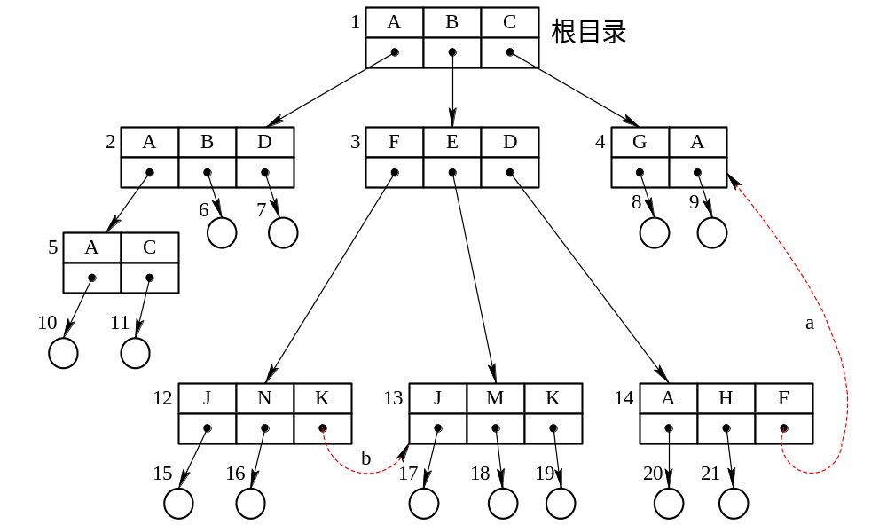
3. 多级目录结构
根目录：根结点
各级目录文件： 用方框表示。
数据文件：叶结点，用圆圈表示。
多级目录结构

Slide 63
3. 多级目录结构
允许在一个目录文件中的目录项既作为目录文件的FCB，又是数据文件的FCB。
A总目录
B总目录
目录文件FCB
数据文件FCB
B目录中F分目录
多级目录结构

Slide 64
3. 多级目录结构
路径名: 从树的根(即主目录)开始，把全部目录文件名与数据文件名，依次地用“/” 连接起来，即构成数据文件的路径名（绝对路径 ）。例如，在下图中文件15的路径名为：/B/F/J 。
/
/B
/B/F

Slide 65
3. 多级目录结构
当前目录：为了提高文件检索速度，文件系统向用户提供了一个当前正在使用的目录，称为当前目录（也称工作目录或值班目录）。查找一个文件可从当前目录开始，使用部分路径名(相对路径)。从当前目录开始直到数据文件为止所构成的路径名，称为相对路径名。例如，用户B当前目录是F，那么文件15（J）的相对路径名为J，文件8的相对路径名为../../C/G。
../../
../../C
/B
../
../../C/G
/B/F
当前目录F

Slide 66
3. 多级目录结构
删除目录 ：两种方法处理
  (1) 不删除非空目录。如果目录中还包含有子目录，还必须采取递归调用方式来将其删除，在MS-DOS中就是采用这种删除方式。
  (2) 可删除非空目录。(危险)

Slide 67
解决重名问题
根目录 /
id=1
a
b
c
子目录 a
子目录 b
子目录 c
id=2
a
b
c
f
e
d
g
a
id=3
id=4
子目录 f
子目录 e
子目录 d
子目录 a
id=8
id=9
id=10
id=5
a
c
j
h
j
m
r
a
h
id=6
id=7
id=11
id=12
id=13
id=14
id=15
id=16
id=17
id=18
id=19
id=20
id=21
图中id为13的文件与id为20的文件有相同的文件名，都为a。
id为13的文件的文件路径名 ?
id为20的文件的文件路径名 ?
/a/a/a
/b/d/a
33

Slide 68
3. 多级目录结构
优点：层次结构清晰，便于管理和保护；有利于文件分类；解决重名问题；提高文件检索速度；能进行存取权限的控制。
缺点：查找一个文件按路径名逐层检查，由于每个文件都放在外存，多次访盘影响速度.

Slide 69
8.5 文件共享
文件共享：指不同的用户可以使用同一个文件，可以节省大量的辅存空间和主存空间，减少输入输出操作，为用户间的合作提供便利条件。
文件共享要解决两个问题，一是如何实现文件共享；二是对各类需共享文件的用户如何进行存取控制，以保护文件的使用安全。(各文件访问访问权限不同)

Slide 70
8.5.1 文件共享的模式
1.早期的文件共享方法：早期实现文件共享的方法有三种，即绕弯路法、连访法和基本文件目录表。
  绕弯路法：允许每个用户获得一“当前目录”，用户所访问的所有文件均相对于当前目录，若不在，则“向上走”绕弯路去访问其上级目录。

Slide 71
8.5.1 文件共享的模式
/
绕弯路法
如：当前目录为F，若用户要访问E的文件J（17），可利用路径“../E/J”
/B
/B/F

Slide 72
8.5.1 文件共享的模式
  采用“链接技术”实现文件共享（连访法）
所谓“链接”，就是在相应目录表目之间进行链接，即
一个目录中的表目直接指向另一个目录表目所在的物
理位置。
注意，这种链接不是直接指向文件，而是指向相应的
目录表目。这种办法也称为连访，被共享的文件称为
连访文件。
37

Slide 73
子目录f共享子目录e中的文件j
根目录 /
a
b
c
id=1
子目录 a
子目录 b
子目录 c
id=2
a
b
c
f
e
d
g
a
id=3
id=4
子目录 f
子目录 e
子目录 d
子目录 a
id=8
id=9
id=10
a
c
j
h
k
j
m
r
a
h
id=5
id=6
id=7
id=11
id=12
id=13
id=14
id=15
id=16
id=17
id=18
id=19
id=20
id=21
假定当前目录为id=8，子目录 f 共享子目录e中的文件 j
用文件路径名 k直接存取文件j (id =17)
38

Slide 74
子目录d共享子目录c中的文件a
根目录 /
a
b
c
id=1
子目录 a
子目录 b
子目录 c
id=2
a
b
c
f
e
d
g
a
id=3
id=4
子目录 f
子目录 e
子目录 d
子目录 a
id=8
id=9
id=10
a
c
j
h
j
m
r
a
h
f
id=5
id=6
id=7
id=11
id=12
id=13
id=14
id=15
id=16
id=17
id=18
id=19
id=20
id=21
假定当前目录为id=3，子目录b共享子目录c中的文件a
用文件路径名 d/f 存取文件a (id=12)
39

Slide 75
8.5.1 文件共享的模式
2.基于索引节点的共享方式：将文件的物理地址和文件属性等信息放在索引结点中，在文件目录中，设文件名及指向索引结点的指针，另外在索引结点中增加链接计数count,表示共享的用户数，删除时必须count=0，方可。

Slide 76
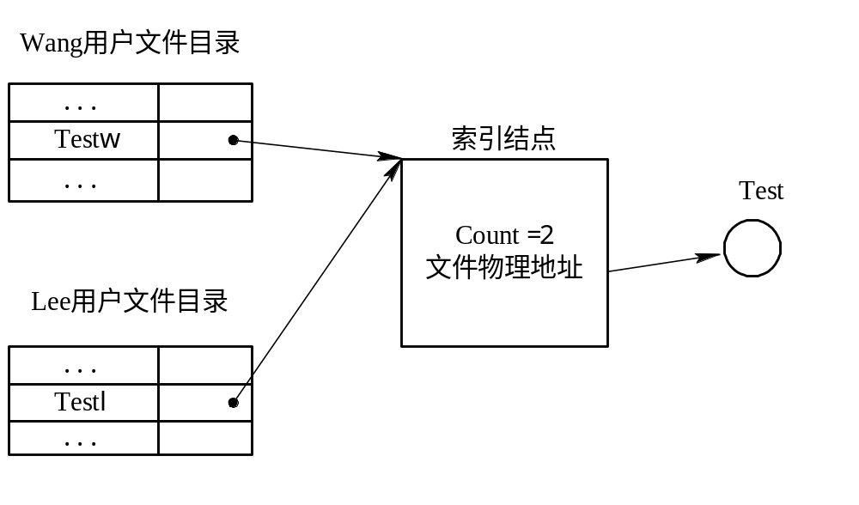
2.基于索引节点的共享方式
基于索引结点的共享方式
注：任何用户对文件进行附加操作或修改，所引起的相应索引结点内容的改变，对其它共享用户均是可见，从而可提供其他用户共享。

Slide 77
2.基于索引结点的共享方式
C的目录
B的目录
C的目录
B的目录
缺点：文件主无法删除被他人共享的文件。
Owner=c Count=1
Owner=c Count=2
Owner=c Count=1
链接前
建立链接后
拥有者删除文件后

Slide 78
2.基于索引结点的共享方式
C的目录
B的目录
C的目录
B的目录
指针悬空
Owner=c Count=1
Owner=c Count=2
拥有者删除文件后

Slide 79
8.5.1 文件共享的模式
3. 利用符号链实现文件共享：共享某文件时，创建一LINK类型的新文件加到用户目录中，该文件仅包含被链接文件的路径名，称该链接方法为符号链接。该方式中，只有文件所有者才拥有指向其索引结点的指针，其它共享的用户只有该文件的路径名。

Slide 80
8.5.1 文件共享的模式
wang的文件目录
索引节点
Test
owner=Wang 类型：普通 文件物理地址
test
符号链：被链接文件的路径名。
即：fd文件内容：
Wang\test
Lee的文件目录
索引节点
fd
Owner=Lee 类型：LINK 文件物理地址
符号链
fd

Slide 81
3. 利用符号链实现文件共享
优点
  当主文件删除一共享文件时，其它共享文件的用户不会留下一个悬空指针。
  可链接世界上任何地方的机器中的文件。
缺点
  根据给定的文件路径名去查找目录，将使访问文件的开销大，启动磁盘频率较高。
  每一共享文件将具有几个文件名，这将增加遍历共享文件的次数。

